Slide 1
모바일 프로그래밍
5일차 : 인텐트 / 리스트뷰(어댑터뷰)
만든이 : 김선민 / 출처 일부 : 이찬수교수님 안드로이드 프로그래밍 교안

Slide 2
Intent 란?
안드로이드 어플리케이션을 구성하는 네 가지 기본 요소에는 Activity, Service, Broadcast Receiver, Content Provider가 있다.
인텐트(Intent)란 이러한 어플리케이션 구성요소(컴포넌트) 간에 작업 수행을 위한 정보를 전달하는 역할을 한다.
즉 인텐트는 앱 컴포넌트가 무엇을 할 것인지를 담아서 다른 컴포넌트에 데이터를 전달해주는 메시지 객체이다.
Ex) 액티비티간의 화면전환을 들 수 있다. Activity <-> Activity
Ex2) 음악정보 메인 화면으로 전달 Service <-> Activity
Ex3) 메인화면에 배터리 부족 알림 전달 Broadcast Receiver <-> Activity
Notes:
안드로이드에서는 BroadCastReceiver 라는 방송알림 기능을 제공하고 있는데요. 어떠한 특정 작업이 벌어질 경우. 그것을 받고자 하는 곳에 알려주는 기능을 합니다. 출처: http://arabiannight.tistory.com/entry/안드로이드Android-BroadCastReciver-란 [아라비안나이트]

Slide 3
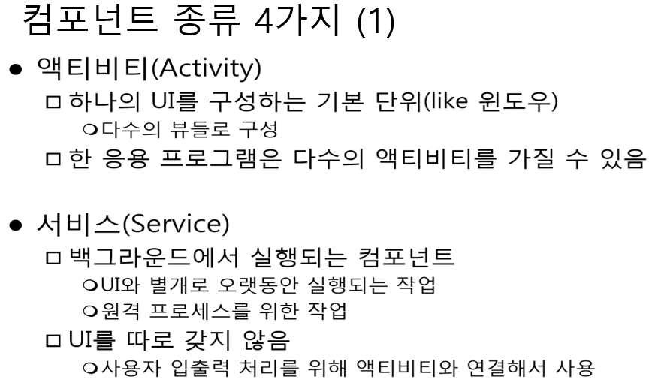
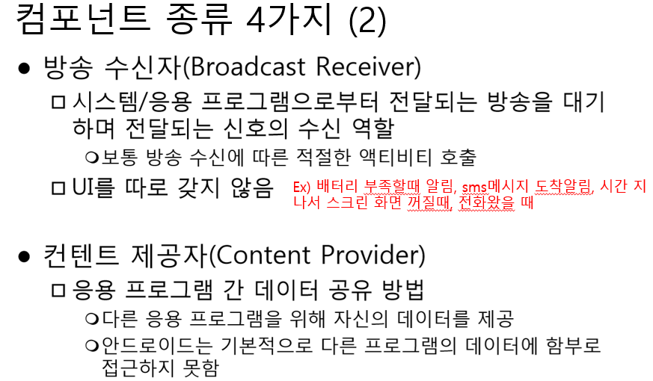
4개가 서로 상호 교환

Slide 4
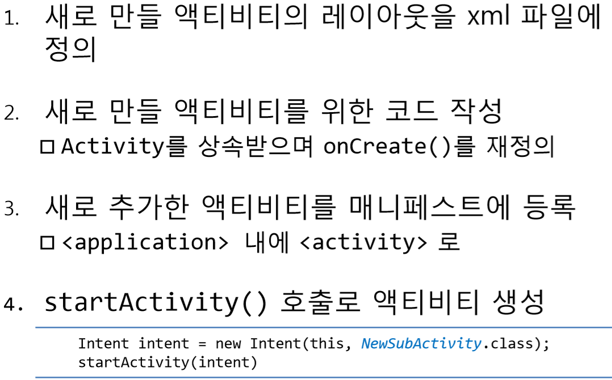
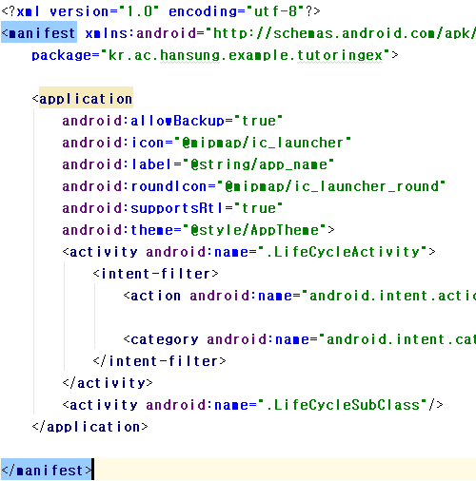
Intent 작동 순서
출발지 전달할 대상

Slide 5
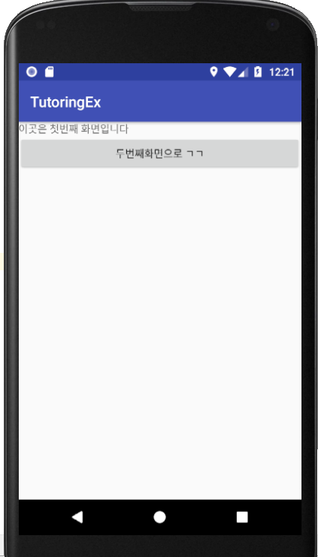
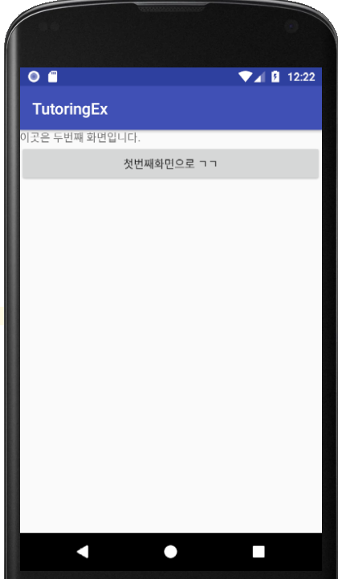
실습

Slide 6
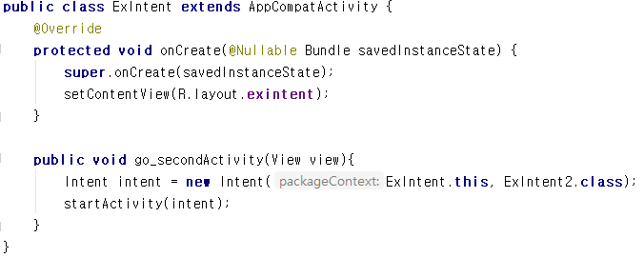
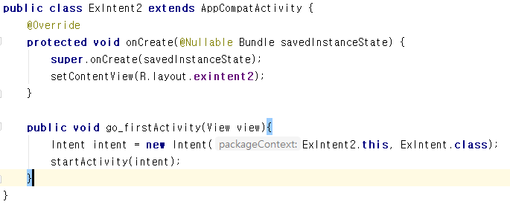
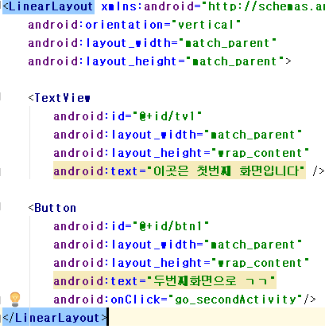
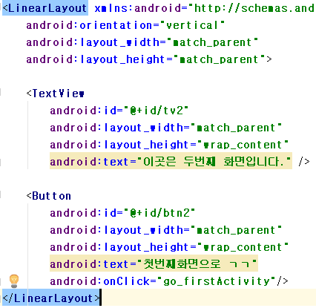
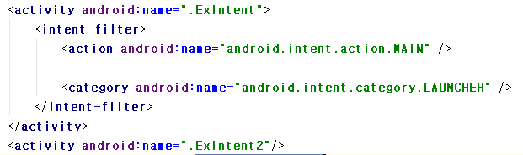
Exintent.java
Exintent2.java
exintent.xml
exintent2.xml
Androidmanifest.xml

Slide 7
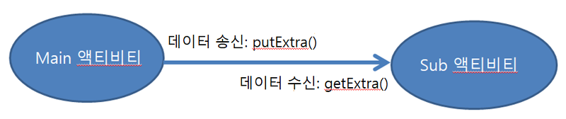
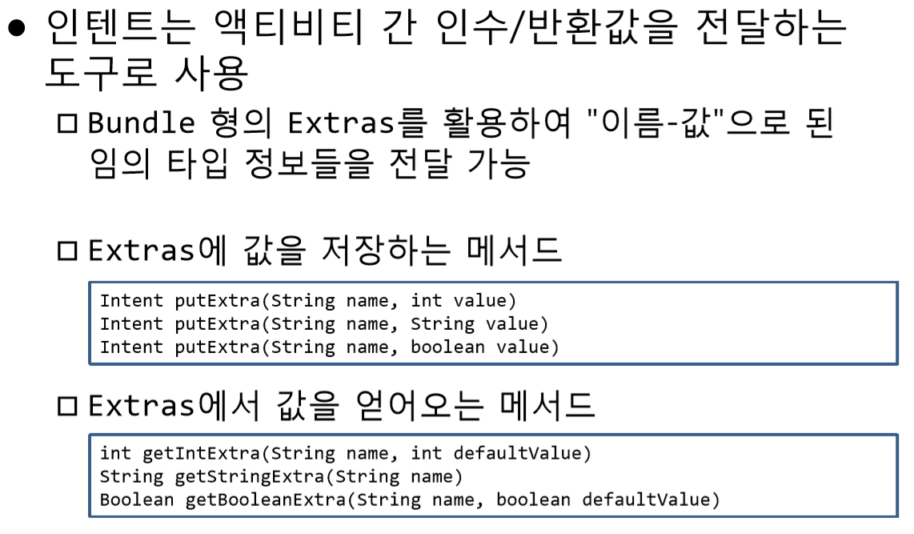
Intent로 데이터 주고 받기

Slide 8
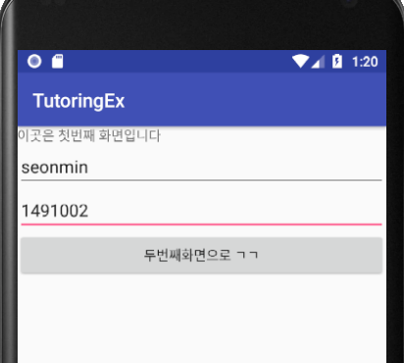
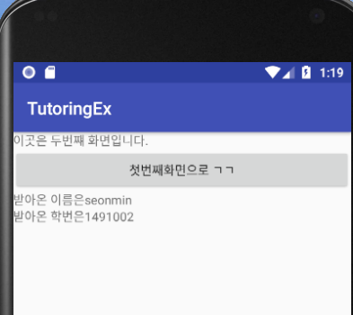
결과

Slide 9
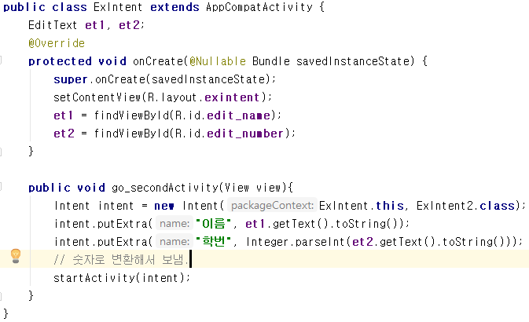
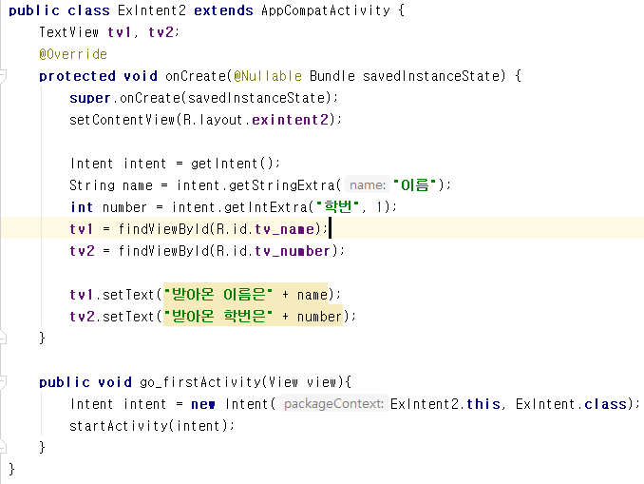

Slide 10
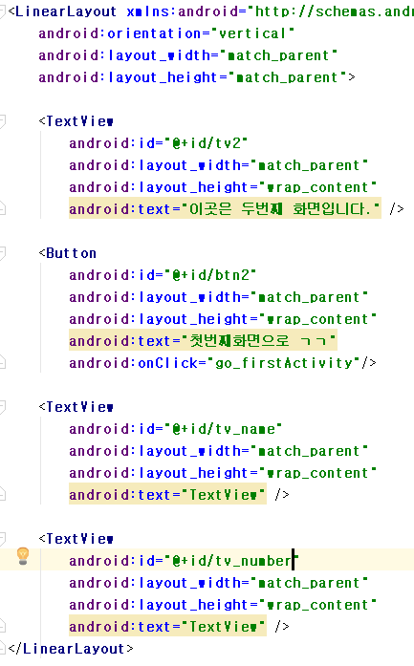
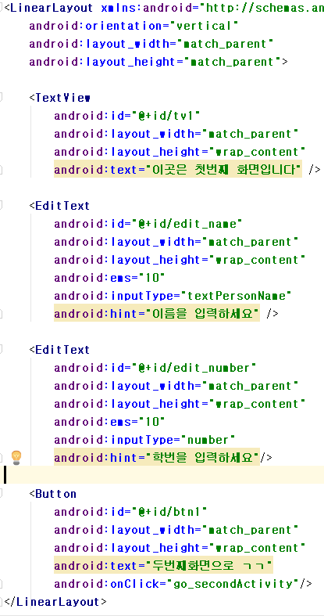
Exintent.java
Exintent2.java

Slide 11
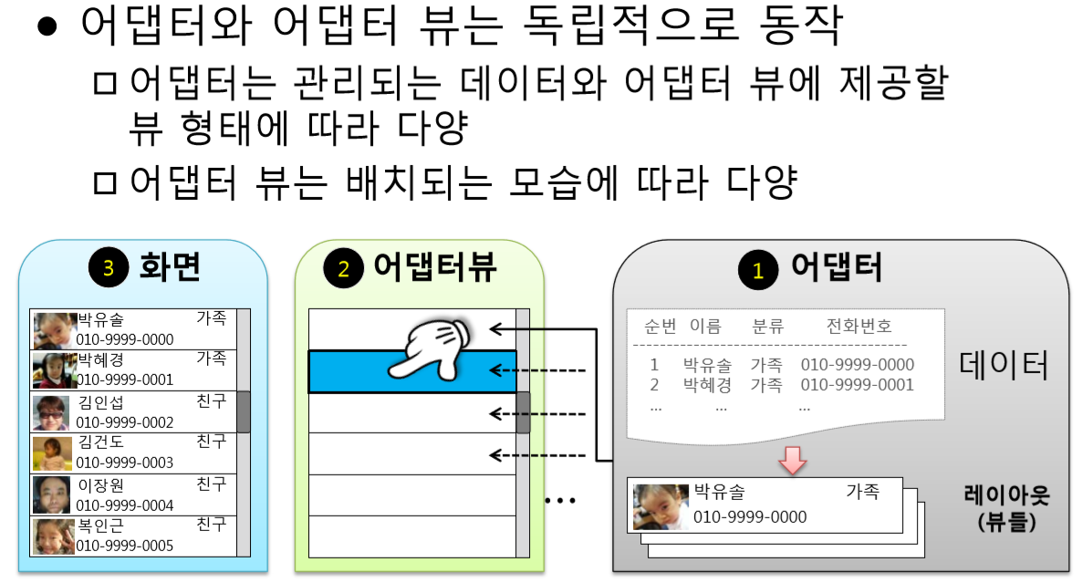
어댑터뷰 (리스트뷰)
어댑터가 new ~ 하면서 다가져옴. 필요한 것들.
대상 액티비티, 옵션, 데이터

Slide 12
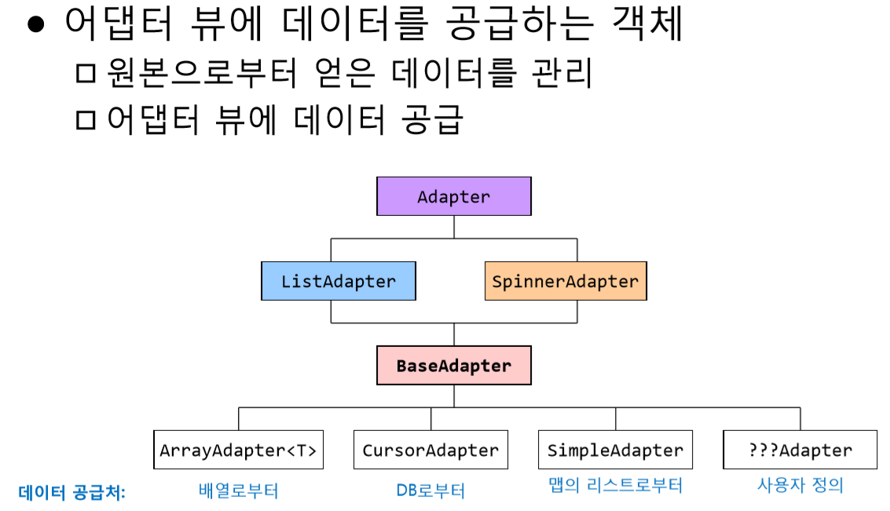
어댑터란

Slide 13
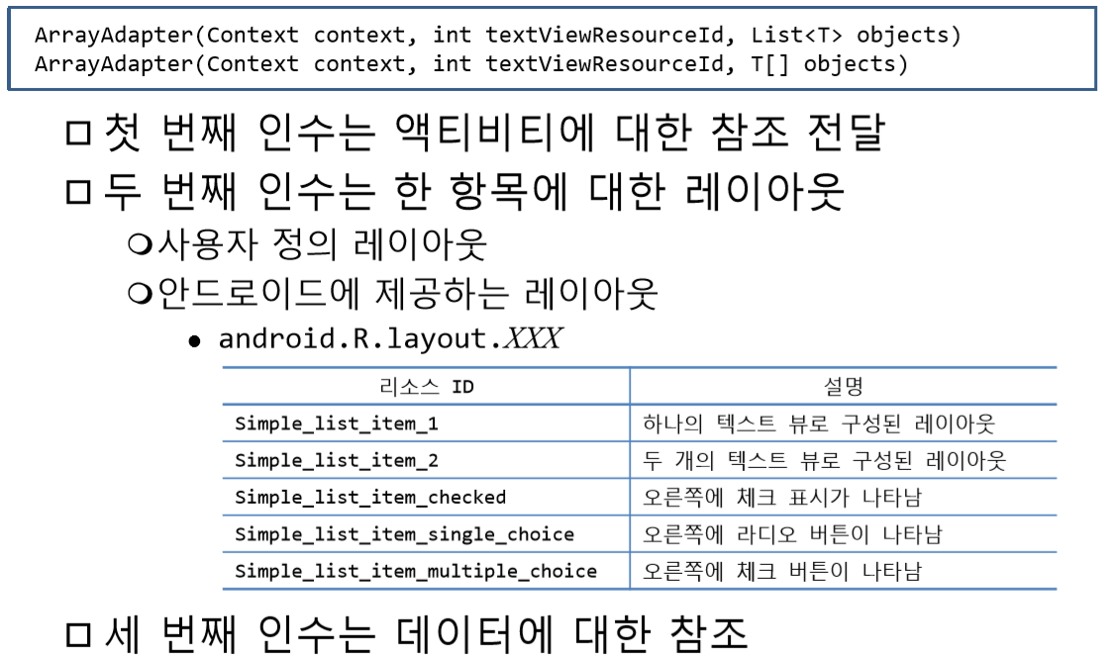
어댑터 (2)

Slide 14
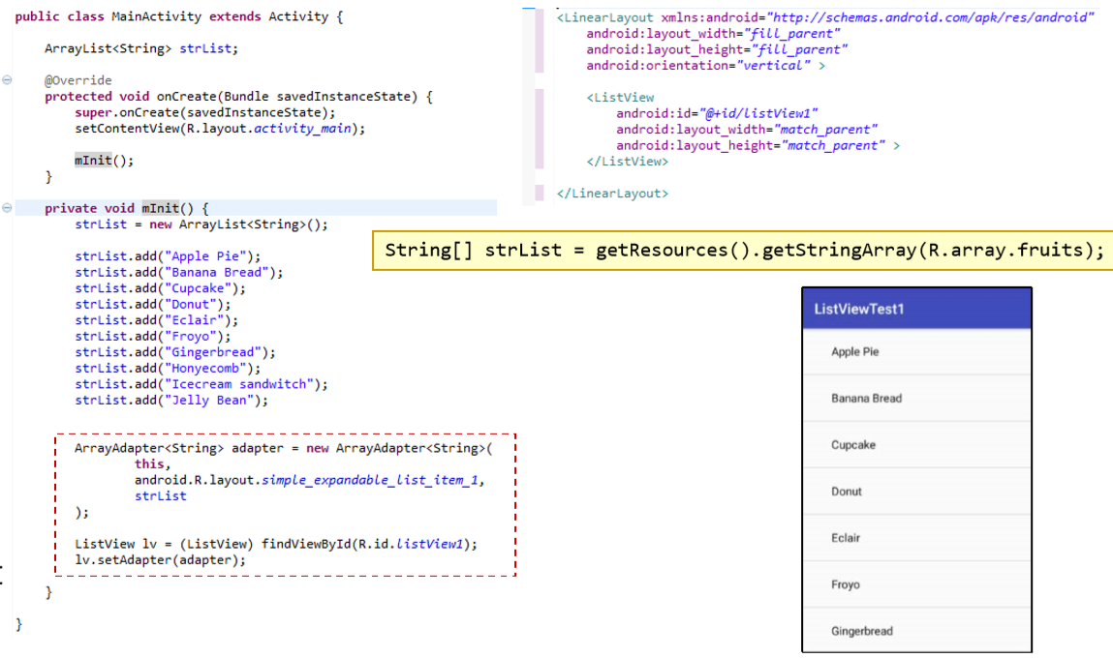

Slide 15
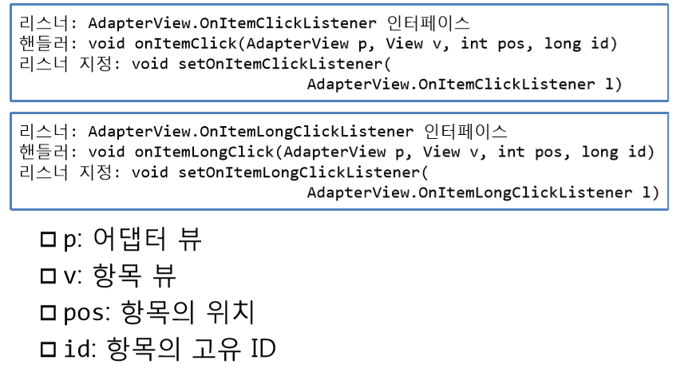
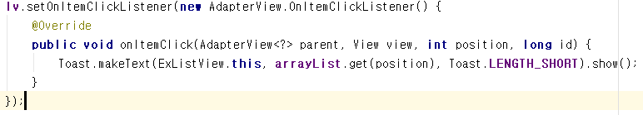
리스트뷰 이벤트처리

